Slide 1
Desafio Módulo 3
BOOT CAMP DATA SCIENCE APLICADA ALURA

Slide 2
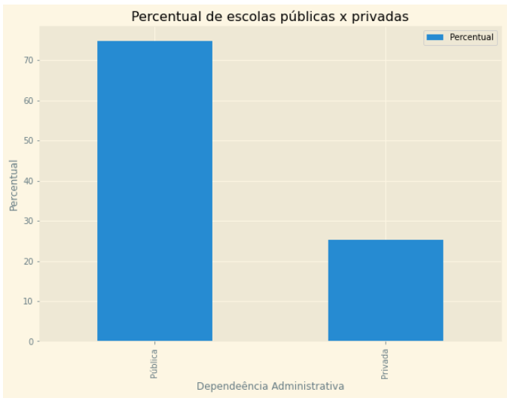
Indicador 1
Falar do pense

Slide 3
Motivação
Falar do pense

Slide 4
Motivação
Falar do pense

Slide 5
Motivação
Falar do pense

